Slide 1
Дефицит микронутриентов и его последствия для жизнедеятельности организма
Федеральное государственное бюджетное учреждение высшего образования Башкирский государственный медицинский университет Министерства здравоохранения РФ
Проф. Дружинина Н.А
Кафедра педиатрии ИДПО БГМУ

Slide 4
О проблемах микронутриентной недостаточности в питании населения
Качественный уровень питания является важнейшим фактором формирования уровня общественного здоровья.
Недостаток потребления людьми микронутриентов (микро- и макроэлементов, минеральных веществ, витаминов) вместе с несбалансированностью и нерациональностью питания обуславливает существование высокого уровня заболеваемости, связанного с алиментарным фактором, среди всех категорий населения, особенно среди детей.
Предпосылки формирования у отдельных категорий населения (дети, подростки, пожилые лица, ослабленные и больные хроническими заболеваниями) белково-энергетической недостаточности, дефицита витаминов и отдельных микроэлементов, к сожалению, сохраняются.
На протяжении последних лет в области отмечается сохранение роста заболеваемости у взрослого населения ожирением, анемией, болезнями системы кровообращения, гастритами и дуоденитами.
Особенно уязвимыми являются малоимущие слои населения поскольку, пищевые продукты приобретаются ими без учёта их биологической ценности.

Slide 5
В соответствии с Доктриной продовольственной безопасности Российской Федерации, утвержденной Указом Президента Российской Федерации от 30.01.2010г. №120, формирование здорового типа питания потребует наращивания производства новых обогащенных, диетических и функциональных пищевых продуктов. Основами государственной политики Российской Федерации в области здорового питания населения на период до 2022 года, утвержденными распоряжением Правительства Российской Федерации от 25.10.201г. №1873-р, предусмотрено увеличение доли производства продуктов массового потребления, обогащенных витаминами и минеральными веществами, включая массовые сорта хлебобулочных изделий, до 40-50% от общего объема производства.
Проблема микронутриентной недостаточности населения страны неоднократно рассматривалась на областных санитарно-противоэпидемических комиссиях, коллегиях Управления Роспотребнадзора , в том числе на заседании Общественно-координационного совета при Управлении Федеральной службы по надзору в сфере защиты прав потребителей и благополучия человека . Всё это позволяло добиваться определённых положительных результатов. Однако, по мнению Роспотребнадзора, поддержанному представителями общественности – депутатами Думы, работниками здравоохранения, образования и науки, предпринимателями работа по снижению, а в будущем, ликвидации микронутриентной недостаточности в России заслуживает более системного подхода при участии и под руководством Правительства РФ

Slide 6
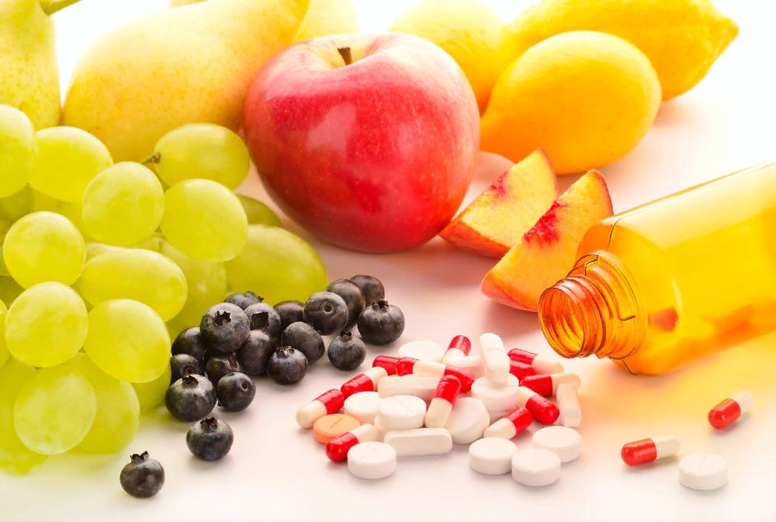
Группами риска развития микронутриентной недостаточности являются дети в критические периоды роста (до 3 лет, 5-7 лет, в период полового созревания - 11-15 лет),
дети во время социально-биологической адаптации (первоклассники, школьники при переходе к предметному обучению и в период экзаменов).
Особую группу риска составляют длительно и часто болеющие дети. Лекарственная терапия, антибиотики, различные ограничения диеты, хирургические вмешательства, нервные переживания и стресс – все это вносит дополнительный вклад в углубление витаминного и минерального голода.
Более 50% субъектов Российской Федерации являются йододефицитными, более 60% населения проживает в регионах с природно-обусловленным дефицитом этого микроэлемента. Показатели заболеваемости диффузным зобом, связанным с йодной недостаточностью, среди всего населения регистрировались на уровне выше среднероссийских в 30 субъектах Российской Федерации.

Slide 7
Профилактика микронутриентного дефицита в питании
Суточное потребление человеком йода с водой крайне мало. Около 90 % усваиваемого организмом йода поступает с продуктами питания, вклад водного и атмосферного пути значительно меньше - около 5 %. Основное количество этого микроэлемента поступает главным образом с продуктами моря, растительными продуктами.
Наиболее высокая концентрация йода присутствует в морской рыбе и морепродуктах (800-1000 мкг/кг). Особенно богаты йодом морские водоросли. Наиболее известная из них - морская капуста Laminaria (ламинария). Очень много йода в рыбьем жире.
На фоне даже умеренного дефицита йода в среднем на 10% снижаются интеллектуальные способности всего населения, что представляет собой серьезную угрозу интеллектуальному и экономическому потенциалу нации.
Реализация концепции государственной политики в области здорового питания населения Российской Федерации в числе приоритетных направлений современной медицины считает ликвидацию микронутриентного дефицита в питании.

Slide 8
Питание является одним из важнейших факторов, которые оказывают решающее влияние на здоровье, работоспособность, устойчивость организма к воздействию экологически вредных факторов производства и среды обитания. Особое значение для поддержания здоровья, работоспособности и активного долголетия человека имеет полноценное и регулярное снабжение его организма всеми необходимыми микронутриентами.
Использование обогащенных витаминами и микроэлементами продуктов питания позволяет компенсировать сниженное содержание витаминов в овощах и фруктах в осеннее-зимний период. Дополнительный прием витаминов позволяет предотвращать их недостаток в организме в течение всего года. Важно помнить, что бесконтрольный прием данных препаратов в больших дозах может быть опасным для здоровья.
В аптеках нам предлагают огромный выбор разнообразных витаминов. Но чтобы определить какого не хватает именно Вам, необходимо проконсультироваться у лечащего врача. Он поможет правильно подобрать витаминный комплекс и даст необходимые рекомендации.

Slide 19
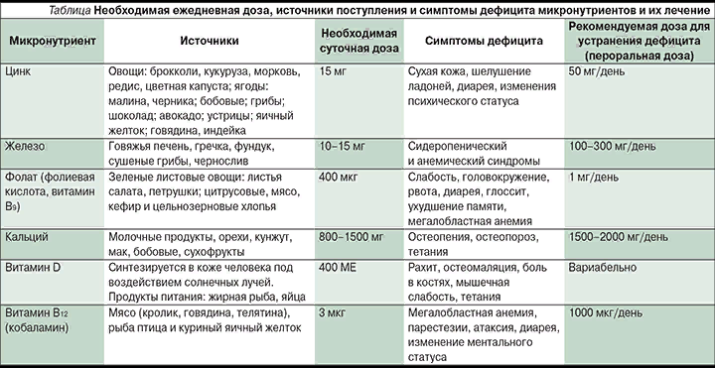

Slide 20
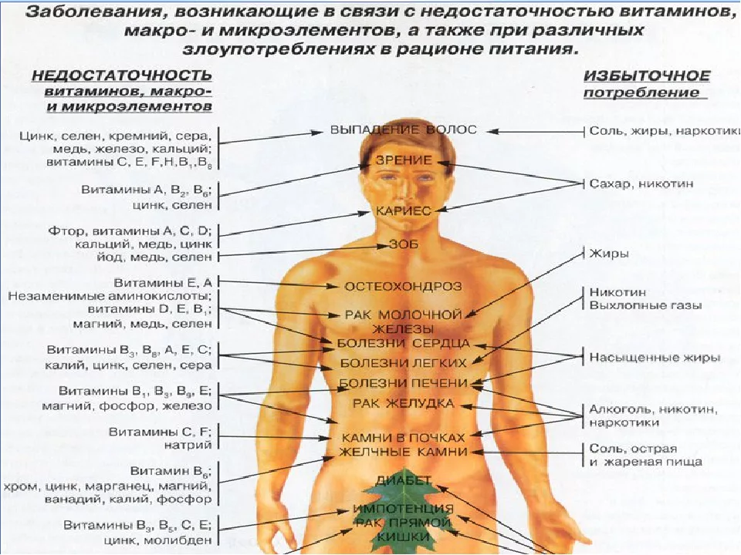

Slide 26
Рассмотрим кратко, основные звенья патогенеза. В норме, лептин- секретируется адипоцитами и клетками кишечника.
Лептин сигнализирует об адекватном поступлении калорий в организм и достаточном запасе жира в депо.
Грелин- синтезируется в кишечнике, отвечает за долговременную регуляцию процессов усвоения пищи и массы тела. Грелин контролирует энергетические потребности, секрецию гормона роста, а также ингибирует действие цитокинов. В норме, низкий уровень лептина в головном мозгу, увеличивает активность гипоталамических орексигенов (гормонов аппетита) и стимулирует потребность в питании, при этом происходит компенсаторное снижение энергетических потребностей. Снижение активности орексигенов является сигналом, для уменьшения аппетита и увеличения энергетических потребностей. У онкологических пациентов, работает лептин-цитокиновый механизм: цитокины маскируются под лептин и активирует анорексигенные гормоны (гормоны насыщения), с одновременной блокировкой орексигенов- Y нейропептида. Нейропептид Y, является пептидом, состоящим из 36 аминокислот, который находится как в головном мозгу, так и гипоталамусе. Является одним из наиболее мощных стимуляторов питания и составляет взаимосвязанную сеть орексигенов, таких как: меланин-концентрирующий гормон, орексин, и др.

Slide 28
Баланс микронутриентов может меняться и зависит от таких факторов, как физиологическое состояние организма, пол, возраст, степень физической и умственной нагрузки, питание, наличие сопутствующих заболеваний и прием лекарственных препаратов. Несмотря на то что есть суточные нормы микронутриентов, следует помнить, что потребность в них индивидуальна.
У пожилых людей риск развития дефицита эссенциальных элементов выше. Это связано как с дистрофическими изменениями в желудочно-кишечном тракте, так и с особенностями питания в этой возрастной группе. При старении снижается секреция соляной кислоты в желудке, что приводит к избыточному росту микрофлоры кишечника и дисбиозу, затрудняющему нормальное усвоение микронутриентов. Суточная потребность в микронутриентах с возрастом остается на том же уровне, что и в молодом возрасте. В результате около 85 % людей в домах престарелых и 65 % госпитализированных пожилых людей страдает от недостаточности питания. Дефицит эссенциальных элементов не имеет выраженной клинической картины. Он проявляется постепенным снижением когнитивных функций (внимание, восприятие, память), мышечной и костной массы, замедлением заживления ран, повышенной утомляемостью, иммунодефицитом, анемией и другими неспецифическими признаками.
Кроме того, дефицит эссенциальных элементов имеет некоторое сходство с хронической интоксикацией токсическими элементами, что обуславливает необходимость комплексного анализа.

Slide 29
Другой группой пациентов, нуждающихся в адекватном мониторинге нутриентного статуса, являются пациенты с тяжелым течением заболеваний, а также находящиеся на аппарате искусственного дыхания и получающие полное парентеральное питание. Нормализация уровня микронутриентов в этих клинических ситуациях связана с лучшим прогнозом и более высокими показателями выживаемости. Следует также отметить, что сочетанное назначение препаратов, содержащих разные микроэлементы, витамины и минералы, может быть неэффективным, если не производить комплексной лабораторной оценки их концентрации в организме. Так, например, добавление цинкосодержащих препаратов корректирует дефицит цинка, но в то же самое время препятствует реабсорбции меди.
Особую группу представляют пациенты, находящиеся на гемодиализе. Уровни натрия, кальция, калия и бикарбоната в диализной жидкости строго контролируются во избежание нарушения водно-щелочного и кислотно-основного баланса во время и после процедуры. Однако концентрация других ионов не учитывается, в результате чего при длительном диализе может возникнуть дефицит микронутриентов. Длительный гемодиализ связан с понижением концентрации селена, марганца и цинка. С другой стороны, диализная жидкость может стать источником токсических элементов. Несмотря на очень низкую концентрацию токсических элементов в диализате, длительное лечение диализом может приводить к накоплению в организме высоких доз алюминия, кадмия, меди и свинца, учитывая необходимость в большом объеме диализата (более 300 л/неделю).

Slide 30
Когда назначается исследование?
При профилактическом осмотре;
при лечении пациентов с тяжелым течением заболеваний, находящихся на аппарате искусственного дыхания или диализе, а также получающих полное парентеральное питание;
при профилактическом осмотре пациентов, занятых на добыче и переработке токсических металлов.
Что означают результаты?
Референсные значения: Венозная кровь
Свинец: 0,15 - 4 мкг/л.
Кадмий: 0,01 - 2 мкг/л.
Ртуть: 0,21 - 5,8 мкг/л.
Мышьяк: 2 - 62 мкг/л.
Алюминий: 0 - 15 мкг/л.
Селен: 23 - 190 мкг/л.
Цинк: 650 - 2910 мкг/л.
Кобальт: 0,1 - 0,4 мкг/л.
Марганец: 0 - 2 мкг/л.
Магний: 12,15 - 31,59 мг/л.
Медь: 575 - 1725 мкг/л.
Железо: 270 - 2930 мкг/л.
Кальций: 86 - 102 мг/л.
Медь: 3 - 35 мкг/сут.
Железо: 60 - 1000 мг/л.
Кальций: 5 - 379 мг/л.
Также риску хронического отравления алюминием, кадмием, свинцом, ртутью и мышьяком подвержены рабочие, занятые на горнодобывающей и металлообрабатывающей промышленности.
Для получения дополнительной информации о нутриентном состоянии пациента исследование основных эссенциальных и токсичных микроэлементов дополняют анализом на витамины, антиоксиданты и жирные кислоты.
Для чего используется исследование?
Для оценки нутриентного статуса здорового человека;
для оценки нутриентного статуса пациентов с тяжелым течением заболеваний, находящихся на аппарате искусственного дыхания или диализе, а также получающих полное парентеральное питание;
для диагностики острой или хронической интоксикации пациентов с особенностями профессионального анамнеза.

Slide 31
Волосы
Свинец: 0 - 20 мкг/г.
Кадмий: 0 - 2,43 мкг/г.
Ртуть: 0 - 12,2 мкг/г.
Мышьяк: 0 - 0,5 мкг/г.
Алюминий: 5,6 - 50 мкг/г.
Селен: 0,2 - 1,4 мкг/г.
Цинк: 124 - 320 мкг/г.
Кобальт: 0,01 - 1,8 мкг/г.
Марганец: 0,2 - 4,4 мкг/г.
Магний: 30 - 461 мкг/г.
Медь: 4 - 60 мкг/г.
Железо: 13 - 177 мкг/г.
Кальций: 300 - 5800 мкг/г.
Ногти
Свинец: 0 - 20 мкг/г.
Кадмий: 0 - 2,43 мкг/г.
Ртуть: 0 - 15 мкг/г.
Мышьяк: 0 - 0,5 мкг/г.
Алюминий: 5,6 - 120 мкг/г.
Селен: 0,2 - 1,4 мкг/г.
Цинк: 30 - 320 мкг/г.
Кобальт: 0,01 - 1,8 мкг/г.
Марганец: 0,2 - 4,4 мкг/г.
Магний: 30 - 461 мкг/г.
Медь: 4 - 60 мкг/г.
Железо: 13 - 177 мкг/г.
Кальций: 300 - 5800 мкг/г.
Моча
Свинец: 0 - 25 мкг/л.
Кадмий: 0 - 2,6 мкг/л.
Ртуть: 0 - 100 мкг/л.
Мышьяк: 0 - 300 мкг/л.
Алюминий: 0 - 31 мкг/л.
Селен: 0 - 200 мкг/л.
Цинк: 40 - 1200 мкг/л.
Кобальт: 0,1 - 2 мкг/л.
Марганец: 0 - 10 мкг/л.
Магний: 4 - 232 мг/л
Причины повышения уровня эссенциальных и токсических микроэлементов: острая или хроническая интоксикация.
Причины понижения уровня эссенциальных микроэлементов: алиментарный дефицит.
Понижение уровня токсических микроэлементов не имеет диагностического значения.

Slide 32
Что может влиять на результат?
Возраст пациента;
пол;
особенности питания;
степень физической и умственной нагрузки;
курение и употребление алкоголя;
наличие сопутствующих заболеваний;
применение лекарственных препаратов.
Также рекомендуется
Токсические микроэлементы (Cd, Hg, Pb)
Токсические микроэлементы и тяжелые металлы (Hg, Cd, As, Li, Pb, Al)
Комплексный анализ на наличие тяжелых металлов и микроэлементов (23 показателя)
Расширенный комплексный анализ на наличие тяжелых металлов и микроэлементов (40 показателей)
Жирорастворимые витамины (A, D, E, K)
Водорастворимые витамины (B1, B5, B6, С)
Комплексный анализ крови на ненасыщенные жирные кислоты семейства омега-3 и омега-6
Кто назначает исследование?
Врач общей практики, профпатолог, реаниматолог, педиатр, терапевт,диетолог

Slide 33
БОЛЕЗНИ, СВЯЗАННЫЕ С ПИТАНИЕМ: ОСНОВНОЕ БРЕМЯ НЕЗДОРОВЬЯ В ЕВРОПЕ
ЧТО ТАКОЕ АЛИМЕНТАРНЫЕ ЗАБОЛЕВАНИЯ?
Алиментарные заболевания (латынь alimentarius — связанный с питанием) – это болезни, обусловленные недостаточным или избыточным по сравнению с физиологическими потребностями поступлением в организм пищевых веществ.
Среди Алиментарных заболеваний, обусловленных недостатком пищевых веществ, наибольшее практическое значение имеют белково-энергетическая недостаточность, Витаминная недостаточность и заболевания, вызываемые нехваткой ряда минеральных веществ (кальция, железа, йода и др.). К белково-энергетической недостаточности относятся Алиментарная дистрофия, квашиоркор и алиментарный маразм (при Квашиоркоре преобладает недостаточность белка, а при алиментарном маразме — энергии). Недостаточное обеспечение организма железом, медью, фолиевой кислотой и витамином В12 приводит к развитию Анемии. Недостаточное поступление йода является причиной йоддефицитных заболеваний (ЙДЗ), в частности зоба эндемического.
Во многих случаях Алиментарные заболевания развиваются при сочетании дефицитов ряда пищевых веществ, например белков, витаминов, железа, цинка.

Slide 34
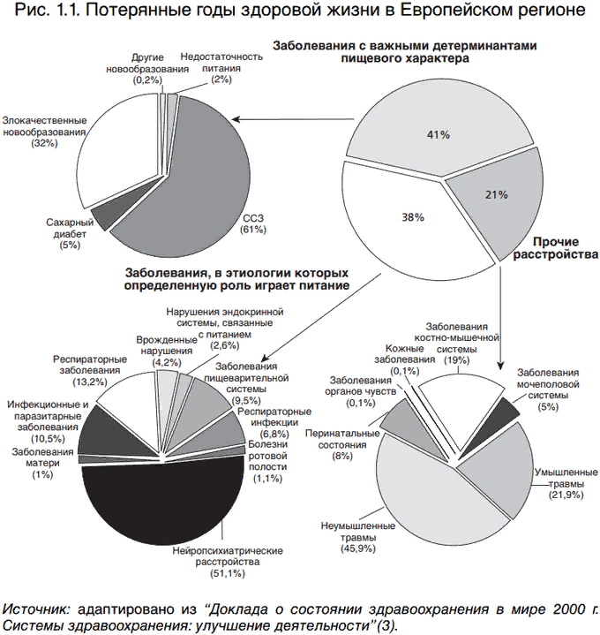

Slide 35
В целях профилактики алиментарных заболеваний очень важно знать потребности людей в обязательных пищевых веществах (с учетом возраста, пола и некоторых других особенностей человеческого организма), т.е. уметь определять индивидуальные нормы питания. Для этого сегодня существуют различные методические рекомендации, причем в разных странах они могут отличаться друг от друга.
Одним из таких документов, устанавливающих нормы физиологических потребностей в энергии и пищевых веществах для различных групп населения Российской Федерации, являются методические рекомендации Федерального центра гигиены и эпидемиологии Роспотребнадзора, разработанные в 2008 г. при непосредственном участии профильных специалистов из таких нучных центров, как ГУ НИИ питания РАМН, Научный центр здоровья РАМН, Московская медицинская академия им. И. М. Сеченова, Институт медико-биологических проблем РАН, Российская медицинская академия последипломного образования Минздрава России и др.
Ознакомиться с разработанными нормами физиологических потребностей в незаменимых (эссенциальных) пищевых веществах (макро- и микронутриентах), а также минорных и биологически активных веществах пищи с установленным физиологическим действием можно ниже, перейдя по ссылке:

Slide 36
КЛАССИФИКАЦИЯ АЛИМЕНТАРНЫХ ЗАБОЛЕВАНИЙ
В основу современной классификации алиментарных заболеваний положена природа пищевых веществ. Объединенный Комитет экспертов по питанию ФАО/ВОЗ (смотри Всемирная организация здравоохранения) предложил следующую классификацию болезней, связанных с неправильным или недостаточным питанием.
I. Недостаточное питание.
Болезни белковой и калорийной недостаточности:квашиоркор (включая марантический квашиоркор); маразм (атрепсия, кахексия, чрезмерное исхудание); неспецифические (включая исхудание взрослых, голодные отеки).

Slide 37
Название | Химический знак | Признаки недостаточности микроэлементов в организме
Кобальт | Со | Анемия, потеря веса
Марганец | Mn | Стерильность (бесплодие), нарушение костеобразования
Медь | Сu | Талассемия, нарушение обмена железа, слабость артерий
Цинк | Zn | Нарушение роста, выпадение волос
Йод | I | Эндемический зоб (заболевание щитовидной железы) См. подробнее: Йододефицит
Селен | Se | Мускульная (сердечная) слабость, преждевременное старение. См. подробнее: Селенодефицит
Железо | Fe | Железодефицитная анемия, нарушение иммунной системы
Магний | Mg | Мускульные судороги
Молибден | Mo | Замедление клеточного роста, кариес
Никель | Ni | Учащение депрессий, дерматиты
Хром | Cr | Симптомы диабета
Кремний | Si | Нарушение роста скелета
Фтор | F | Кариес зубов

Slide 38
Недостаточность витаминов (гиповитаминозы):
недостаточность витамина А: а) ксерофтальмия, кератомаляция; б) другие болезни (напр., куриная слепота);
недостаточность других витаминов группы В: а) недостаточность тиамина (включая бери-бери); б) недостаточность никотиновой кислоты (включая пеллагру); в) недостаточность других витаминов группы
недостаточность других витаминов К, Е;
недостаточность аскорбиновой кислоты (включая цингу);
недостаточность витамина D: а) рахит (активная фаза); б) рахит (поздние проявления); в) остеомаляция;
Другие болезни пищевой недостаточности:
недостаточность незаменимых жирных кислот (Омега-3 ПНЖК);
недостаточность отдельных аминокислот;
НЕКОТОРЫЕ ФОРМЫ АЛИМЕНТАРНЫХ ЗАБОЛЕВАНИЙ
Алиментарный фактор (питание) и здоровье тесно связаны. В настоящее время установлена четкая взаимосвязь характера питания и показателей здоровья. Питание оказывает влияние на важнейшие показатели здоровья населения: рождаемость и продолжительность жизни;
состояние здоровья и физическое развитие;
уровень работоспособности;
заболеваемость и смертность.

Slide 61
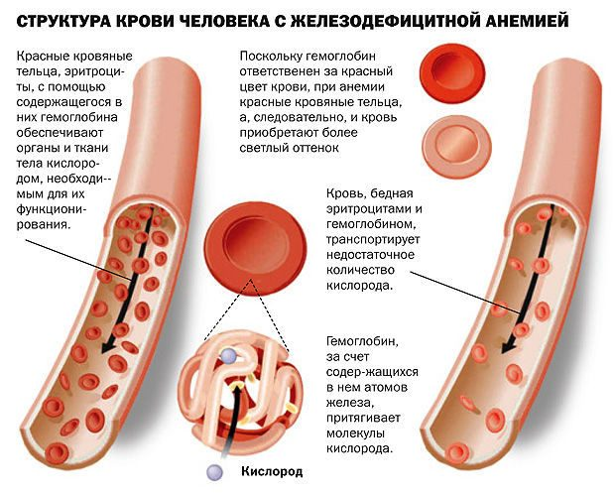
АЛИМЕНТАРНЫЕ АНЕМИИ
Научная группа ВОЗ дала следующее определение алиментарным анемиям – это состояние, при котором содержание гемоглобина в крови ниже нормы вследствие недостаточности одного или нескольких важных питательных веществ независимо от причины этой недостаточности.
Анемия существует, если уровень гемоглобина ниже приведенного здесь показателя из расчета на 1 г или 1 мл венозной крови:
Дети в возрасте от 6 месяцев до 6 лет – 11 г на 100 мл венозной крови,
Дети от 6 лет до 14—12 г/100 мл,
Взрослые мужчины – 13 г/100 мл венозной крови,
Женщины (не беременные) – 12 г/100 мл венозной крови
Беременные – 11 г/100 мл венозной крови.
Анемии более широко распространены в государствах Африки. В Кении 80 % населения имеет признаки недостаточности железа - железодефицита. В начале прошлого столетия анемия считалась самой распространенной патологией среди сельскохозяйственных рабочих и чайных плантаций Индии. 14 % мужчин и женщин страдают тяжелой формой анемии, т. е. содержание гемоглобина отмечается в количествах менее 8 г на 100 мл венозной крови. Анемиями в основном страдают женщины.
Профилактика анемий – это рациональное питание, потребление продуктов, содержащих достаточное количество железа. К этим продуктам относятся: телячья печень, содержание в которой железа на уровне 13,3 мг на 100 г продукта, говядина сырая – 3,5 мг на 100 г, яйцо куриное – 2,7 мг на 100 г, шпинат – 3,0 мг на 100 г продукта. Менее 1,0 мг содержат морковь, картофель, помидор, капуста, яблоки. При этом большое значение имеет содержание в этих продуктах ионизированного биологически активного железа.

Slide 66
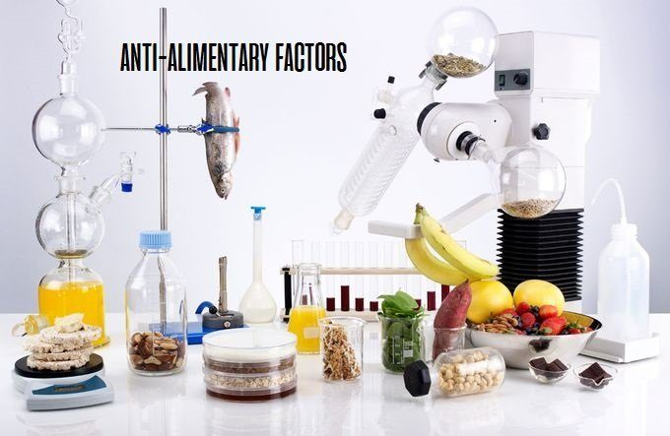
Ряд продуктов имеет в своем составе вещества, препятствующие перевариванию и усвоению многих содержащихся в них питательных компонентов.
Среди этих антиалиментарных компонентов пищи выделяют ингибиторы протеаз, антивитамины и деминерализующие факторы.
По мнению академика А.А. Покровского, к антиалиментарным факторам относят соединения, не обладающие общей токсичностью, но обладающие способностью избирательно ухудшать или блокировать усвоение нутриентов. Этот термин распространяется только на вещества природного происхождения, являющиеся составными частями натуральных продуктов питания. Представители этой группы веществ рассматриваются как своеобразные антагонисты обычных пищевых веществ. В указанную группу входят антиферменты, антивитамины, деминерализующие вещества, другие соединения.

Slide 67
Ингибиторы протеиназ (антиферменты) - вещества белковой природы, блокирующие активность ферментов. Содержатся в сырых бобовых, яичном белке, пшенице, ячмене, других продуктах растительного и животного происхождения, не подвергшихся тепловой обработке. Изучено воздействие антиферментов на пищеварительные ферменты, в частности, на пепсин, трипсин, α-амилазу. Выявлено, что трипсин человека находится в катионной форме и поэтому нечувствителен к антипротеазе бобовых
Механизм действия этих антиалиментарных веществ заключается в образовании стойких энзимингибиторных комплексов и подавлении активности главных протеолитических ферментов поджелудочной железы: трипсина, химотрипсина и эластазы. Результатом такой блокады является снижение усвоения белковых веществ рациона.
Антивитамины. Согласно современным представлениям, к антивитаминам относят две группы соединений:
соединения, по механизму действия подобные антиметаболитам. Этот механизм направлен на конкурентные взаимоотношения между витаминами и антивитаминами;
соединения, способные модифицировать витамины, уменьшать их биологическую активность и приводить к их разрушению.
Таким образом, антивитамины — это соединения различной природы, обладающие способностью уменьшать или полностью ликвидировать специфический эффект витаминов, независимо от механизма действия этих витаминов.
Следовательно, к антивитаминам не относятся вещества, увеличивающие или уменьшающие потребность организма в витаминах (например, углеводы по отношению к тиамину).

Slide 68
В отношении аскорбиновой кислоты (витамина С) антивитаминными факторами являются окислительные ферменты — аскорбатоксидаза, полифенолоксидазы и др. Особенно сильное влияние оказывает аскорбатоксидаза, содержащаяся в овощах, фруктах и ягодах. Она катализирует реакцию окисления аскорбиновой кислоты до дегидроаскорбиновой. В организме человека дегидроаскорбиновая кислота способна проявлять в полной мере биологическую активность витамина С, восстанавливаясь под воздействием глутатионредуктазы. Вне организма она характеризуется высокой степенью термолабильности: полностью разрушается в нейтральной среде при 10-минутном нагревании до 60°С в щелочной среде — при комнатной температуре. Поэтому учет активности аскорбатоксидазы имеет важное значение при решении ряда технологических вопросов, связанных с сохранением витаминов в пище.
Содержание и активность аскорбатоксидазы в различных продуктах питания не одинаковы. Наибольшее ее количество обнаружено в огурцах и кабачках, наименьшее — в моркови, свекле, помидорах, черной смородине и др. Разложение аскорбиновой кислоты под воздействием аскорбатоксидазы и хлорофилла происходит наиболее активно при измельчении растительного сырья, когда нарушается целостность клетки и возникают благоприятные условия для взаимодействия фермента и субстрата.
Смесь сырых размельченных овощей за 6 ч хранения теряет более половины аскорбиновой кислоты. Для окисления половины аскорбиновой кислоты достаточно 15 мин после приготовления тыквенного сока, 35 мин — в соке капусты, 45 мин — сока кресс-салата и т. д. Поэтому рекомендуют пить соки непосредственно после их изготовления или потреблять овощи, фрукты и ягоды в натуральном виде, избегая их измельчения и приготовления различных салатов.
Активность аскорбатоксидазы подавляется под влиянием флавоноидов, 1–3-минутном прогревании сырья при 100°С, что необходимо учитывать в технологии и приготовлении пищевых продуктов и кулинарных изделий.

Slide 69
Для тиамина (витамина В1) антивитаминными факторами являются тиаминаза, содержащаяся в сырой рыбе, вещества с Р-витаминным действием —ортодифенолы, биофлавоноиды, основными источниками которых служат кофе и чай. Разрушающее действие на витамин В1 оказывает окситиамин, образующийся при длительном кипячении кислых ягод и фруктов.
Всасываясь из кишечника, тиамин в присутствии магния превращается в свою активную форму тиаминпирофосфат. Другими производными тиамина являются: тиаминтрифосфат, аденозинтиаминдифосфат, аденозинтиаминтрифосфат.
Тиаминаза, в отличие от аскорбатоксидазы, «работает» внутри организма человека, создавая при определенных условиях дефицит тиамина. Наибольшее количество тиаминазы обнаружено у пресноводных рыб, в частности, у семейств карповых, сельдевых, корюшковых. У трески, наваги, бычков и ряда других морских рыб этот фермент полностью отсутствует.
Потребление в пищу сырой рыбы и привычка жевать бетель у некоторых народностей (например, жителей Таиланда) приводят к развитию недостаточности витамина В1.
Возникновение дефицита тиамина у людей может быть обусловлено наличием в кишечном тракте бактерий (Bac. thiaminolytic, Bac. anekrinolytieny), продуцирующих тиаминазу. Тиаминазную болезнь в этом случае рассматривают как одну из форм дисбактериоза.
Тиаминазы могут содержаться в продуктах растительного и животного происхождения, обусловливая расщепление части тиамина в пищевых продуктах в процессе их изготовления и хранения.

Slide 70
Для пиридоксина (витамин В6) антагонистом является линатин, содержащийся в семени льна. Ингибиторы пиридоксалевых ферментов обнаружены в ряде других продуктов — в съедобных грибах, некоторых видах семян бобовых и др.
Избыточное потребление сырых яиц приводит к дефициту биотина (витамина Н), так как в яичном белке содержится фракция протеина — авидин, связывающий витамин в неусвояемое соединение. Тепловая обработка яиц вызывает денатурацию белка и лишает его антивитаминных свойств.
Сохраняемость ретинола (витамина А) снижается под воздействием перегретых либо гидрогенизированных жиров. Эти данные свидетельствуют о необходимости щадящей тепловой обработки жироемких продуктов, содержащих ретинол.
Недостаточность токоферолов (витамины группы Е) образуется под влиянием неизученных компонентов фасоли и сои при тепловой обработке, при повышенном потреблении полиненасыщенных жирных кислот, хотя последний фактор можно рассматривать с позиций веществ, повышающих потребность организма в витаминах.

Slide 71
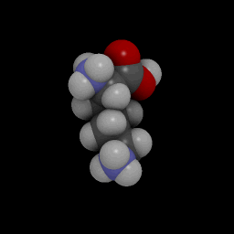
Вещества, блокирующие усвоение или обмен аминокислот. Это влияние на аминокислоты, в основном лизин, со стороны редуцирующих сахаров.
Взаимодействие протекает в условиях жесткого нагревания по реакции Майяра, поэтому щадящая тепловая обработка и оптимальное содержание в рационе источников редуцирующих сахаров обеспечивают хорошее усвоение незаменимых аминокислот.
Деминерализующие факторы (факторы, снижающие усвоение минеральных веществ). К ним относят щавелевую кислоту и ее соли (оксалаты), фитин (инозитол-гексафосфорная кислота), танины, некоторые балластные вещества, содержащие соединения крестоцветных культур и т. д.
Наиболее изучена в этом плане щавелевая кислота. Продукты с высокой концентрацией щавелевой кислоты способны резко снижать утилизацию кальция путем образования нерастворимых в воде солей.
Такое взаимодействие может служить причиной тяжелых отравлений за счет абсорбции кальция в тонком кишечнике

Slide 72
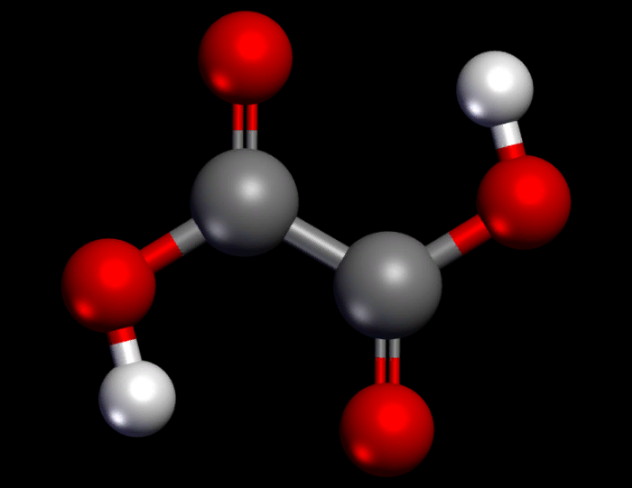
Щавелевая кислота, также этандиовая кислота — органическое соединение, двухосновная предельная карбоновая кислота, с формулой HOOC−COOH, простейшая двухосновная кислота, первый член гомологического ряда двухосновных предельных карбоновых кислот. Принадлежит к сильным органическим кислотам. Обладает всеми химическими свойствами, характерными для карбоновых кислот.
Соли и сложные эфиры щавелевой кислоты называются оксалатами. В природе содержится в щавеле, ревене, карамболе и некоторых других растениях в свободном виде и в виде оксалатов калия и кальция.
Смертельная доза для собаки составляет 1 г щавелевой кислоты на 1 кг массы!
Содержание ее в корме кур на уровне 2 % может привести к их гибели. Смертельная доза щавелевой кислоты для взрослых людей колеблется в пределах 5-150 г и зависит от ряда факторов.
Установлено, что интоксикация щавелевой кислотой проявляется в большей степени на фоне дефицита витамина D.
Известны случаи смертельных отравлений людей как от самой щавелевой кислоты, так и от избыточного потребления продуктов, содержащих ее в больших количествах.
Высокое содержание щавелевой кислоты отмечено в овощах, в среднем, мг/100 г: шпинат - 1000; портулак - 1300; ревень - 800; щавель - 500; красная свекла - 275. В остальных овощах и фруктах щавелевая кислота содержится в незначительных количествах.
Отмечено, что ее способность связывать кальций зависит от пропорции содержания в продукте кальция и оксалатов.

Slide 73
Фитин - кальциево-магниевая соль инозитфосфорной (фитиновой) кислоты. Благодаря своему химическому строению легко образует труднорастворимые комплексы с ионами кальция, магния, железа, цинка и меди. Этим объясняется его деминерализирующий эффект,. Достаточно большое количество фитина содержится в злаковых и бобовых: пшеница, фасоль, горох, кукуруза - 400 мг/100 г, при этом основная часть - в наружном слое зерна. Высокий уровень в злаках не представляет крайней опасности, так как содержащийся в зерне фермент способен расщеплять фитин.
Полнота расщепления зависит от активности фермента, качества муки и технологии выпечки хлеба. Фермент работает при температуре до 70°С, максимум его активности - при рН 5,0-5,5 и 55°С.
Хлеб, выпеченный из рафинированной муки, в отличие от обычной муки, практически не содержит фитина. В хлебе из ржаной муки его мало благодаря высокой активности фитазы.
Отмечено, что декальцинирующий эффект фитина тем выше, чем меньше соотношение кальция и фосфора в продукте и ниже обеспеченность организма витамином D.
Установлено, что усвояемость железа снижается в присутствии дубильных веществ чая, поскольку они образуют с ним хелатные соединения, которые не всасываются в тонком кишечнике.
Такое воздействие дубильных веществ не распространяется на гемовое железо мяса, рыбы и яичного желтка. Неблагоприятное влияние дубильных и балластных соединений на усвояемость железа тормозится аскорбиновой кислотой, цистеином, кальцием, фосфором, что указывает на необходимость их совместного использования в рационе.
Кофеин, содержащийся в кофе, активизирует выделение из организма кальция, магния, натрия, рядя других элементов, увеличивая тем самым потребность в них. Показано ингибирующее действие серусодержащих соединений на усвоение йода

Slide 74
Главная проблема в области здорового питания заключается в эффекте «скрытого голодания». На современном этапе количество пищи, в котором содержится адекватное количество макро- и микронутриентов, а также минорных компонентов, значительно превышает необходимое организму суточное количество энергии. В связи с этим возникает дилемма: или человек увеличивает количество пищи и, восполняя нутриентные потребности, неизбежно начинает увеличивать массу тела, или, снижая суточное количество энергии, тем самым усугубляет дефицит нутриентов. Даже у относительно здорового человека с избыточной массой тела восполнить дефицит ряда нутриентов только за счет пищевых продуктов без повышения суточной калорийности достаточно сложно.
В настоящее время проблема питания в РФ перешла из ряда медицинских в общегосударственную. Как отмечено в «Основах государственной политики РФ в области здорового питания населения на период до 2020 г.», «питание большинства взрослого населения не соответствует принципам здорового питания из-за потребления пищевых продуктов, содержащих большое количество жира животного происхождения и простых углеводов, недостатка в рационе овощей и фруктов, рыбы и морепродуктов, что приводит к росту избыточной массы тела и ожирению, распространенность которых за последние 8-9 лет возросла с 19 до 23%, увеличивая риск развития сахарного диабета, заболевания сердечно-сосудистой системы и других заболеваний».
Государственная политика в этой области предусматривает возможность решения данной задачи путем развития производства пищевых продуктов, обогащенных незаменимыми компонентами, специализированных продуктов детского питания, продуктов функционального назначения, диетических (лечебных и профилактических) пищевых продуктов и биологически активных добавок к пище. Кроме того, одним из направлений реализации государственной политики в области здорового питания является изучение вопросов развития распространенных алиментарно-зависимых состояний, а также проведение специальных исследований по внедрению персонализированного питания населения.

Slide 75
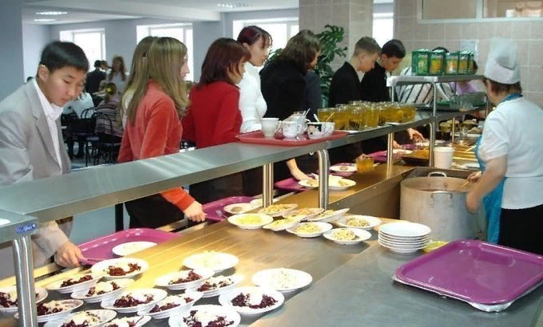
Питание является одним из важнейших компонентов, определяющих здоровье человека
.
Благодарю за внимание!

